Slide 1
ÁZIA
Povrch

Slide 2
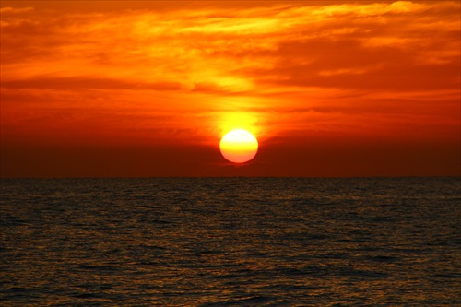
ZOPAKUJME SI ...
Je Ázia kontinent alebo svetadiel?
Ktorý je najväčší polostrov Ázie?
Je Arabské more okrajovým morom Indického oceánu?
Patrí Honšú do súostrovia Veľké Sundy?
Obmýva Taiwan Žlté more?
Je medzi Áziou a Amerikou Suezský prieplav?

Slide 3
Povrch Ázie
ZAUJÍMAVOSTI:
priemerná nadmorská výška - 960 m
najvyššie pohorie – Himaláje
najvyšší vrch – Mount Everest - 8850 m (tibetsky Ču-mu-lang-ma – Matka Zeme, nepálsky Sagarmatha – Kráľ nebies)
14 vrcholov s nadmorskou výškou nad 8000 m
najnižšie položené miesto - Mŕtve more - 408 m pod hladinou svetového oceánu
najrozsiahlejšia a najvyššie položená náhorná plošina sveta – Tibetská náhorná plošina
Mŕtve more
Tibet
Himaláje

Slide 4
HIMALÁJE – Mount Everest

Slide 5
Mŕtve more

Slide 6
Tibetská náhorná plošina

Slide 7
POVRCH
Pre Áziu sú typické:
rozsiahle pohoria
nížiny
náhorné plošiny
Nachádza sa tu najvyšší i najnižší bod Zeme:
Mount Everest (8848 m n.m.)
hladina Mŕtveho mora (-400 m n.m.)
Je tu i najväčšia a najrozsiahlejšia plošina:
Tibetská náhorná plošina

Slide 8
POVRCH
POHORIA: Himaláje, Karakoram, Pamír, Hindúkuš, Kun Lun, Ťan Šan, Altaj, Ural, Verchojanský chrbát, Taurus, Zagros, Kaukaz
PLOŠINY: Tibetská náhorná, Dekanská, Stredosibírska plošina
NÍŽINY: Západosibírska, Kaspická, Turanská, Mezopotámska, Veľká čínska, Indogangská

Slide 9
PÚŠTE
Púšte sa v Ázii vyskytujú v oblasti obratníka Raka i v miernom pásme:
Gobi – najväčšia v Ázii
Rub al – Chálí, Nafúd, Dahná – na Arabskom polostrove
Thárska púšť
Karakum a Kyzylkum – v strednej Ázii

Slide 10
GOBI

Slide 11
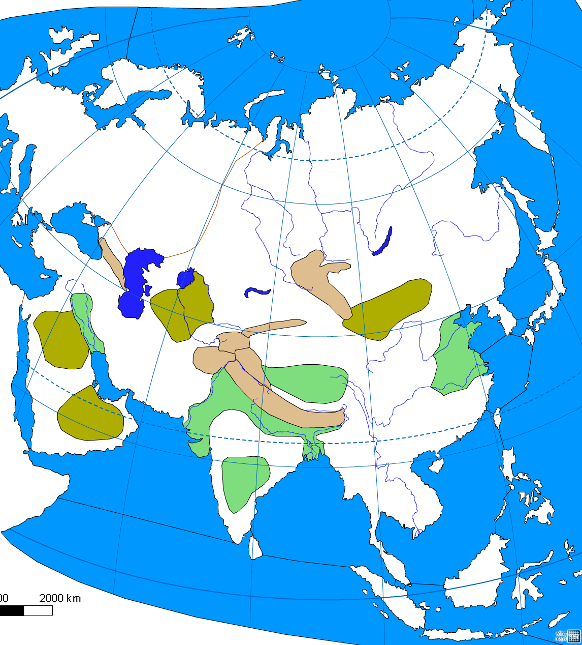
PÚŠTE: 1, 2, 3, 4, 5
Pomenuj
povrchové celky
11
POHORIA: 6, 7, 8, 9, 10, 11
7
16
2
5
3
10
8
4
9
13
14
1
15
6
NÍŽINY a
PLOŠINY: 12, 13, 14, 15, 16
12

Slide 12
ĎAKUJEM ZA POZORNOSŤ !

